Slide 1
形态学操作
图像去噪功能
讲师：李立宗

Slide 2

本节目标
理解开运算的基本原理
掌握开运算的实现

Slide 3
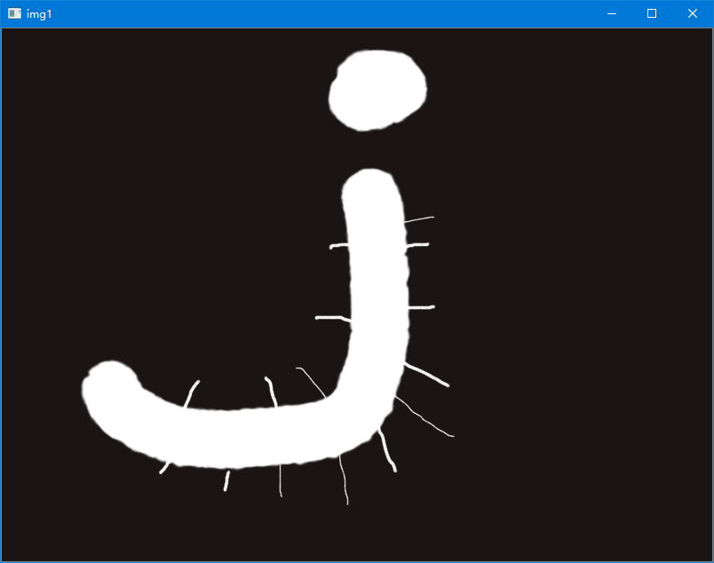
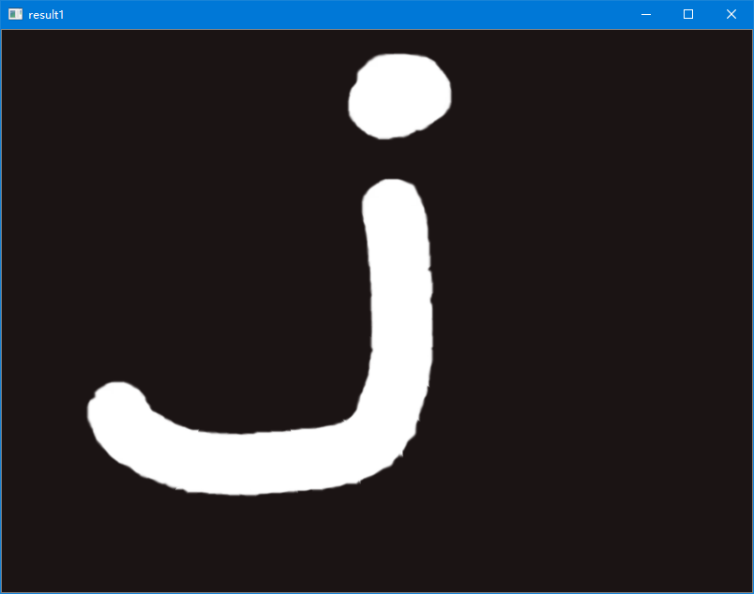
开运算

Slide 4
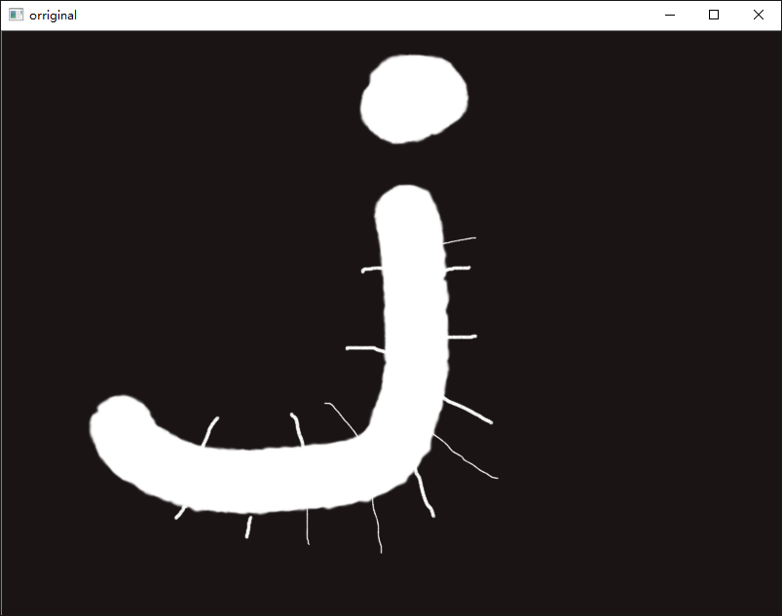
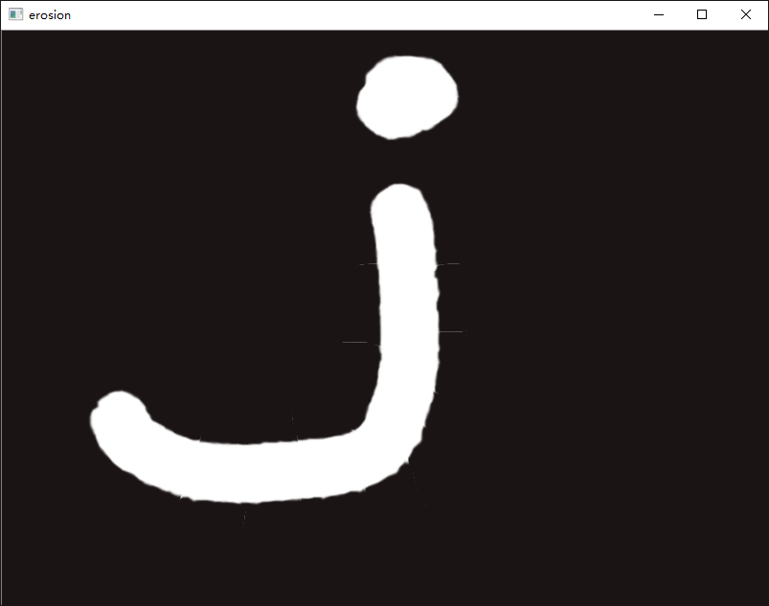
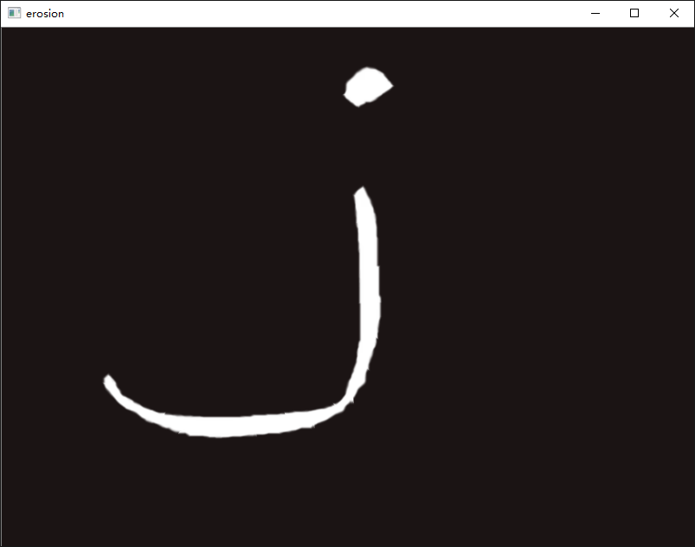
开运算
腐蚀小
腐蚀大

Slide 5
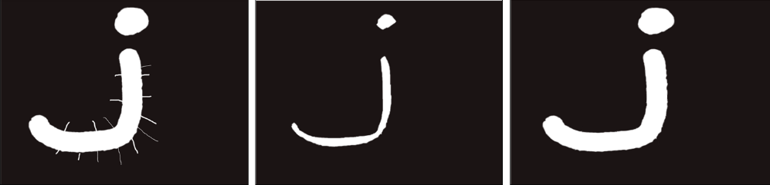
开运算
原始图像
腐蚀图像
膨胀图像

Slide 6
开运算
dst = cv2.morphologyEx( src, op, kernel[, anchor[, iterations[, borderType[, borderValue]]]]] )
op – 操作类型。
类型 | 说明 | 含义 | 操作
cv2.MORPH_ERODE | 腐蚀 | 腐蚀 | erode(src)
cv2.MORPH_DILATE | 膨胀 | 膨胀 | dilate(src)
cv2.MORPH_OPEN | 开运算 | 先腐蚀后膨胀 | dilate(erode(src))
cv2.MORPH_CLOSE | 闭运算 | 先膨胀后腐蚀 | erode(dilate(src))
cv2.MORPH_GRADIENT | 形态学梯度 | 膨胀图减去腐蚀图 | dilate(src)-erode(src)
cv2.MORPH_TOPHAT | 顶帽 | 原图像减去开运算 | src-open(src)
cv2.MORPH_BLACKHAT | 黑帽 | 闭运算减去原图像 | close(src)-src
cv2.MORPH_HITMISS | 击中击不中 | 前景背景腐蚀运算的交集。 | intersection(erode(src),erode(srcI))

Slide 7
开运算
案例1：使用腐蚀、膨胀函数组合实现开运算。

Slide 8
开运算
案例1：使用腐蚀、膨胀函数组合实现开运算。
原始图像
腐蚀图像
膨胀图像

Slide 9

开运算
案例1：使用腐蚀、膨胀函数组合实现开运算。
import cv2
import numpy as np
img=cv2.imread("image/opening1.bmp")
k=np.ones((10,10),np.uint8)
e=cv2.erode(img,k)
o=cv2.dilate(e,k)
cv2.imshow("img1",img)
cv2.imshow("result1",o)
cv2.waitKey()
cv2.destroyAllWindows()

Slide 10
开运算
案例1：使用腐蚀、膨胀函数组合实现开运算。
import cv2
import numpy as np
img=cv2.imread("image/opening1.bmp")
k=np.ones((10,10),np.uint8)
e=cv2.erode(img,k)
o=cv2.dilate(e,k)
cv2.imshow("img1",img)
cv2.imshow("result1",o)
cv2.waitKey()
cv2.destroyAllWindows()

Slide 11
开运算
案例2：使用通用形态学函数完成开运算。

Slide 12
开运算
案例2：使用通用形态学函数完成开运算。
dst = cv2.morphologyEx( src, op, kernel[, anchor[, iterations[, borderType[, borderValue]]]]] )
类型 | 说明 | 含义 | 操作
cv2.MORPH_ERODE | 腐蚀 | 腐蚀 | erode(src)
cv2.MORPH_DILATE | 膨胀 | 膨胀 | dilate(src)
cv2.MORPH_OPEN | 开运算 | 先腐蚀后膨胀 | dilate(erode(src))
cv2.MORPH_CLOSE | 闭运算 | 先膨胀后腐蚀 | erode(dilate(src))
cv2.MORPH_GRADIENT | 形态学梯度 | 膨胀图减去腐蚀图 | dilate(src)-erode(src)
cv2.MORPH_TOPHAT | 顶帽 | 原图像减去开运算 | src-open(src)
cv2.MORPH_BLACKHAT | 黑帽 | 闭运算减去原图像 | close(src)-src
cv2.MORPH_HITMISS | 击中击不中 | 前景背景腐蚀运算的交集。 | intersection(erode(src),erode(srcI))

Slide 13
开运算
案例2：使用通用形态学函数完成开运算。
import cv2
import numpy as np
img=cv2.imread("image/opening1.bmp")
k=np.ones((10,10),np.uint8)
o=cv2.morphologyEx(img,cv2.MORPH_OPEN,k)
cv2.imshow("img1",img)
cv2.imshow("result1",o)
cv2.waitKey()
cv2.destroyAllWindows()

Slide 14
开运算
案例2：使用通用形态学函数完成开运算。
import cv2
import numpy as np
img=cv2.imread("image/opening1.bmp")
k=np.ones((10,10),np.uint8)
o=cv2.morphologyEx(img,cv2.MORPH_OPEN,k)
cv2.imshow("img1",img)
cv2.imshow("result1",o)
cv2.waitKey()
cv2.destroyAllWindows()

Slide 15
总结
形态学操作的组合
开运算的使用

